Slide 1
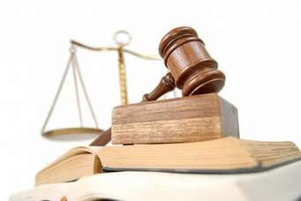
Odvetvia práva

Slide 2
Odvetvia práva
Verejné právo
Súkromné právo
Občianske právo
Rodinné právo
Obchodné právo
1. Štátne právo
2. Správne právo
3. Finančné právo
4. Trestné právo

Slide 3
Verejné právo
je časť právneho poriadku zameraná na ochranu verejných vecí, ako sú
verejné inštitúcie, verejný poriadok.
- Zameriavajú na vzťahy medzi štátom a občanmi.
Štátne právo:
- najvyššie štátne orgány
miestne orgány obcí a miest
súdy
Ústava- základný zákon štátu
Štátne právo upravuje aj usporiadanie štátu,
štátne občianstvo, štátne symboly .
Finančné právo:
-upravuje daňovú sústavu
-daň je povinná napr.
daň za psa
daň s príjmu...
- upravuje clá
Správne právo:
Nájdeme v ňom tie právne predpisy , ktoré
upravuje správu verejných vecí:
Zdravotníctvo
Kultúru
Ochranu verejného poriadku
Dopravu
Ochranu prírody
Trestné právo:
Určuje, ktoré
spoločensky škodlivé
konanie je trestné a
stanovuje zaň tresty.

Slide 4
Súkromné právo
Občianske právo:
Upravuje právo vo vzťahu k občanovi najmä vlastnícke právo, dedičské právo a záväzkové právo. Vzťahy v občianskom práve sú výsledkom slobodnej vôle.
Rodinné právo
Upravuje najmä práva a povinnosti osobnej povahy medzi manželmi, medzi rodičmi, deťmi a ďalšími členmi rodiny.
Obchodné právo
Súhrn právnych noriem upravujúcich právne postavenie podnikateľov a vzťahy,
do ktorých podnikatelia navzájom vstupujú pri uskutočňovaní podnikateľskej činnosti. Obchodné právo je súbor predpisov upravujúcich postavenie podnikateľov, obchodné záväzkové vzťahy, ako aj niektoré vzťahy súvisiace s podnikaním.

Slide 5



Ochrana autorských práv
Ochrana autorských práv patrí do občianskeho práva. Ide o literárne, vedecké, umelecké, počítačové programy a iné.
Ochrana autorských práv je počas života a autora a 50 rokov po jeho smrti ( alebo 70 rokov u autorov z EU).
Porušenie autorských práv je trestné.

Slide 6
Odvetvia a kódexy
Štátne právo Ústava SR
Trestné právo Trestné právo
Rodinné právo Zákon o rodine
Občianske právo Občiansky zákonník
Pracovné právo Zákonník práce
/ rieši pracovno-právne vzťahy /

Slide 7
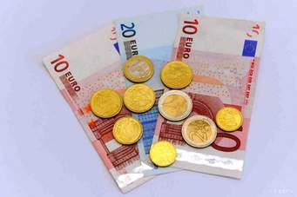
Slovníček
Daň- poplatok odvádzaný do štátnej pokladnici
Ústava- základný zákon štátu
Cla - poplatok za dovoz tovaru
Norma - spoločenský záväzné pravidlá, alebo množstvo výrobkov,
ktoré má pracovník vyrobiť

Slide 8
Ďakujem za pozornosť
Zdroje
Občianska náuka pre 8. ročník
wikipédia

